Slide 1
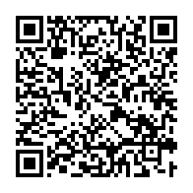
ВНИМАНИЕ, УВАЖАЕМЫЕ РОДИТЕЛИ!
С 01.09.2023г. все детские сады РФ работают по Федеральной образовательной программе дошкольного образования (ФОП ДО) в соответствии с которой в ДОУ разработана Образовательная программа дошкольного образования МАДОУ детского сада «Аленушка»
Предлагаем вам ознакомиться
со структурой и содержанием ФОП ДО

Slide 5
Пункт 5 Основ государственной политики по сохранению и укреплению традиционных российских духовно-­нравственных ценностей, утверждённых Указом Президента Российской Федерации от 9 ноября 2022 г. № 809 (Собрание законодательства Российской Федерации, 2022, № 46, ст. 7977)

